Slide 2
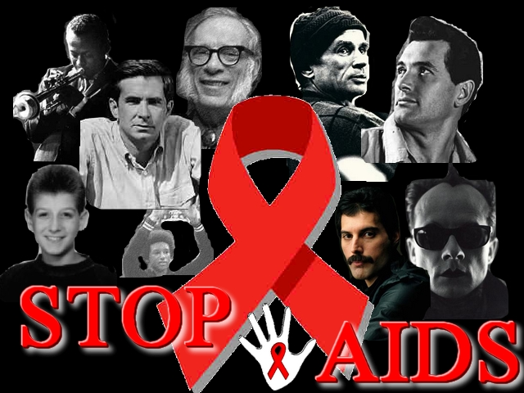
Во всем мире сегодня говорят о СПИДе, о том, какую угрозу существованию человечества несет эта глобальная эпидемия.
Можно вспоминать и оплакивать тех, кто уже умер или смертельно болен, можно говорить о масштабах трагедии и о том, что эта чума ХХ, а теперь уже и ХХI века угрожает существованию человечества…

Slide 3
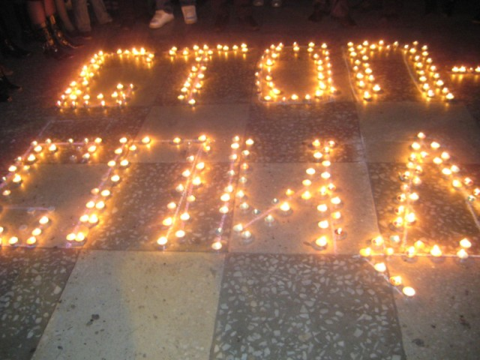
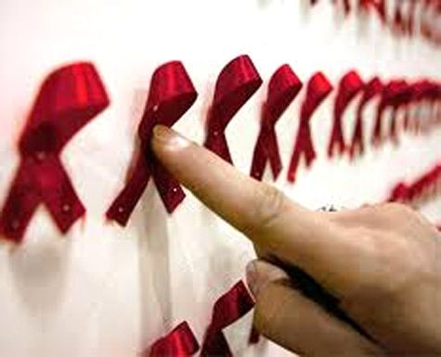
Всемирный день борьбы со СПИДом
Один раз в году - 1 декабря наступает день – когда о СПИДе вспоминают все.
Это день, когда люди всей планеты объединяются для единой цели остановить СПИД и ВИЧ.
Каждый год в мире свыше 5 миллионов человек заражаются ВИЧ.

Slide 4
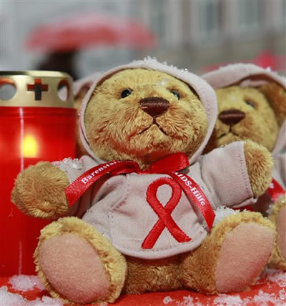
Всемирный день борьбы со СПИДом это ещё один шанс заявить: «Спид есть в мире где мы живем. Но он не должен быть среди нас.»

Slide 5
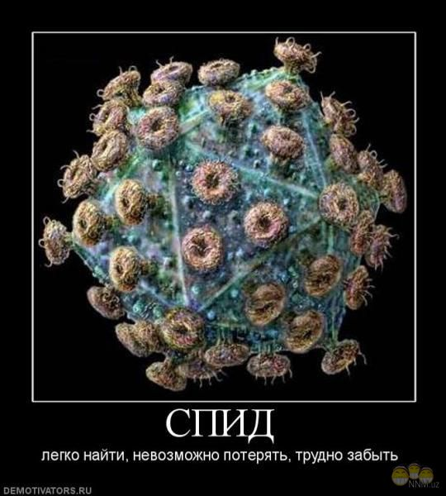
5 июня 1981 года Американский Центр контроля над заболеваниями зарегистрировал новую болезнь — СПИД (Синдром приобретенного иммунодефицита).

Slide 6
ПРИЧИНА СПИДа
В 1982 году ученым удалось выяснить, что причиной СПИДа является вирус, который поражает клетки иммунной системы человека, делая их неспособными защищать организм от заболеваний.
Вот уже третье десятилетие человечество пытается обуздать этот примитивный, но коварный микроорганизм - вирус иммунодефицита человека.

Slide 7
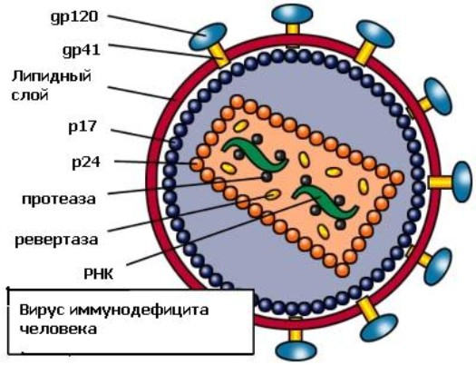
Почему “Чума XX века”?
Первая вирусная инфекция, распространившаяся по всему миру:
1979-1981 г.г. – врачи в Нью-Йорке и Лос-Анджелесе заметили необычные иммунные нарушения у ряда пациенток: рак кровеносных сосудов (саркома Капоши) и редкую форму пневмонии (пневмоцистная пневмония). Заболевание закончилось смертью.

Slide 8
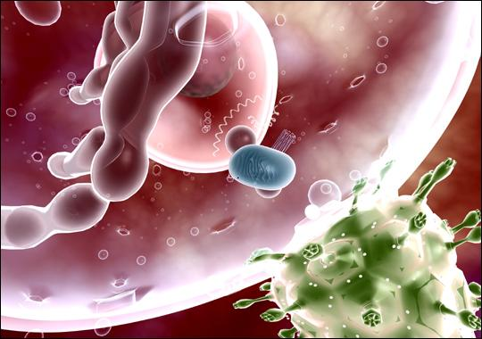
В 1982 г. центры по контролю заболеваний ввели в реестр болезней новое заболевание - СПИД;
1983 г. – появились первые сведения о возбудителе болезни;

Slide 9
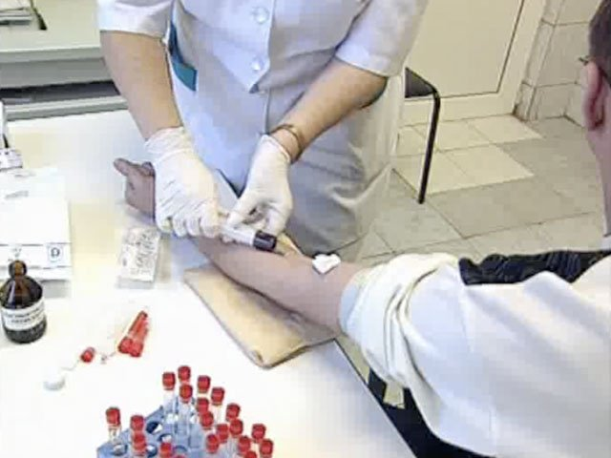
1984 г. - возбудитель выделен в чистой культуре, созданы тест-системы для его обнаружения;

Slide 10
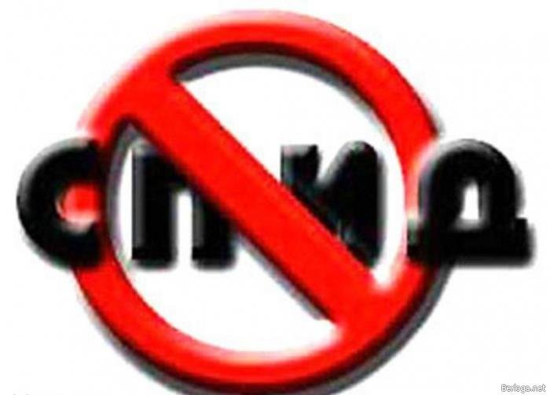
1987 г. – в Советском Союзе официально объявлено о первом случае заболевания СПИДом мужчины, ранее работавшего переводчиком в одной из стран Африки (умер в 1992 г.);

Slide 11
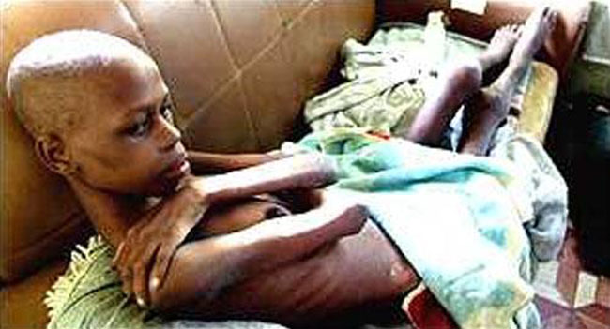
1988 г. – охвачено 136 стран мира на всех континентах; число больных – 250 тыс. человек, ещё 5 -10 млн. – носители;

Slide 12
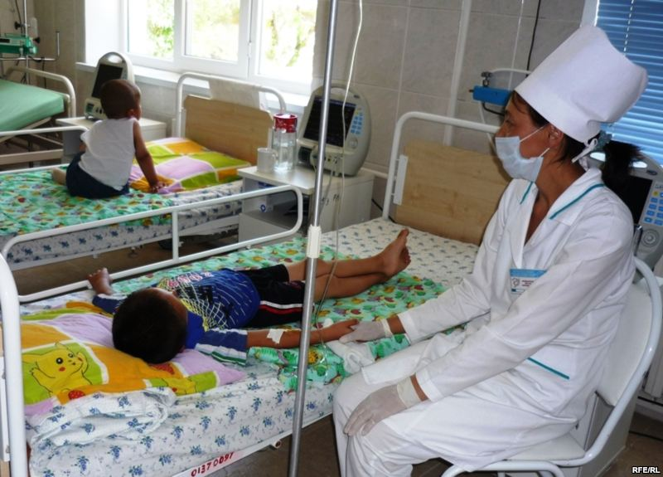
1989 г. – в России заражается – 250 детей при переливании крови;
спустя 10 лет – СПИДом охвачено уже 190 стран;
по данным ВОЗ число случаев СПИДа, зарегистрированное на данный момент, превысило более чем в 5 раз число заболевших в 2000 году;

Slide 13
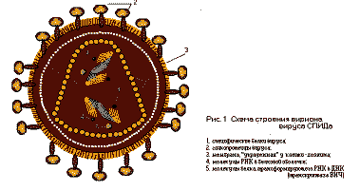
Природа вируса и механизм его действия
ВИЧ - это РНК-содержащий вирус (иначе говоря, ретровирус).
В отличие от онковирусов он вызывает не рост инфицированных клеток, а их гибель.

Slide 14
Вирус, попадая в кровь человека, поражает специфические лимфатические клетки, преимущественно Т-4 лимфоциты.
Белок вируса, оставшийся на поверхности клетки, изменяет её так, что она становится мишенью для клеток-убийц (Т-киллеров).

Slide 15
Клетка погибает, а размножившиеся внутри неё вирусы попадают в кровоток, и процесс повторяется снова.
Макрофаги, зараженные ВИЧ, не погибают, а становятся местом размножения вируса, его резервуаром.
Лимфоциты, зараженные ВИЧ, разрушаются, наступает момент, когда количество лимфоцитов резко снижается, это и приводит к иммунодефициту организма.

Slide 16
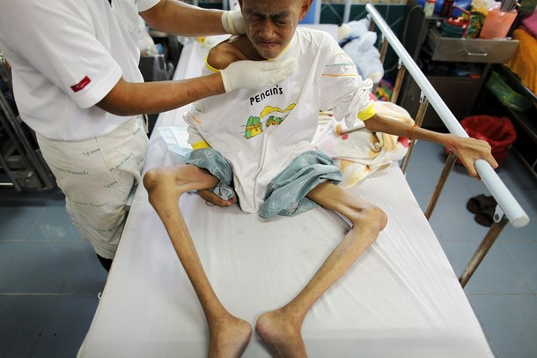
Стадии болезни СПИДа
Заражение инфекцией ВИЧ: недельная лихорадка, увеличение лимфатических узлов, сыпь. Через месяц в крови обнаруживаются антитела к ВИЧ.
Скрытый период: от нескольких недель до нескольких лет. Изъязвления слизистой, грибковые поражения кожи, похудание, диарея, повышенная температура тела.
СПИД: воспаление легких, опухоли (саркома Капоши), сепсис и другие инфекционные заболевания.

Slide 17
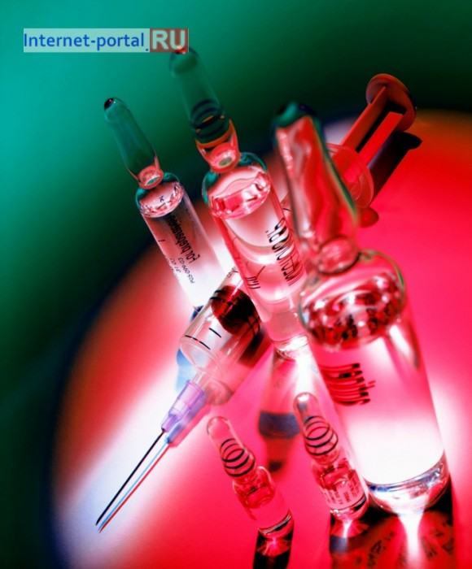
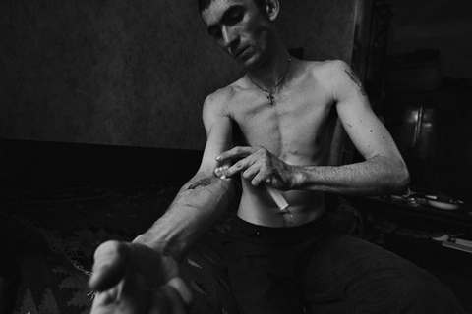
Пути передачи ВИЧ
При половом контакте;
при непостоянном половом партнёре;
при искусственном оплодотворении;
через зараженную кровь;
совместное пользование загрязненными иглами для внутривенного введения наркотиков;

Slide 18
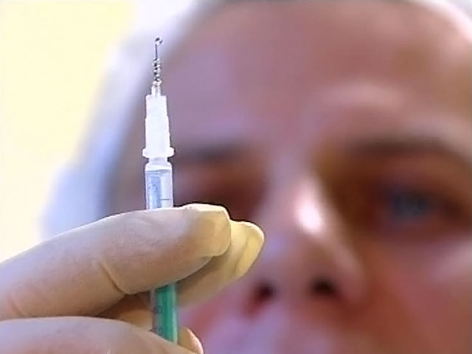
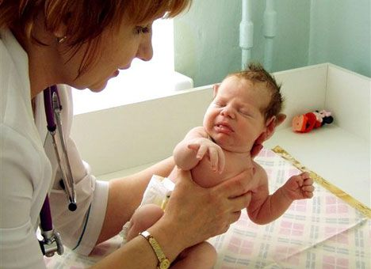
случайный контакт медицинских работников с зараженной кровью;
переливание непроверен- ной крови;
при передаче инфекции от матери плоду во время беременности и новорожденному во время родов;
через молоко матери.

Slide 19
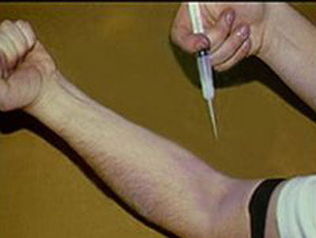
Основной фактор риска заражения ВИЧ в нашей стране – внутривенное введение наркотических препаратов.
Наркоманы на сегодняшний день составляют абсолютное большинство всех инфицированных в нашей стране.

Slide 20
СПИД в России
Когда-то СПИД был для России признаком "разложения Запада", от которого нас охраняла одна из лучших в мире систем здравоохранения.
Первые случаи ВИЧ-инфекции списали на моральный облик тех, кому был поставлен диагноз, продолжая считать, что большинство населения эта проблема не касается.

Slide 21
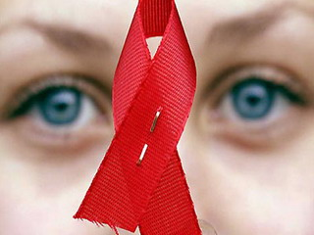
Тем не менее, время идет, и эпидемия нарастает.
В 2002 году ее темпы уже были одними из самых высоких в мире.
Все больше наших соотечественников учатся жить с ВИЧ, все большее количество российских семей, оказалось затронуто эпидемией, страдая не только от самого заболевания, но и от предрассудков и дискриминации общества, упорствующего в своем желании закрывать на проблему глаза и обвинять во всем тех, кого она коснулась.

Slide 22
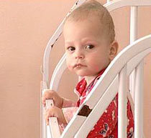
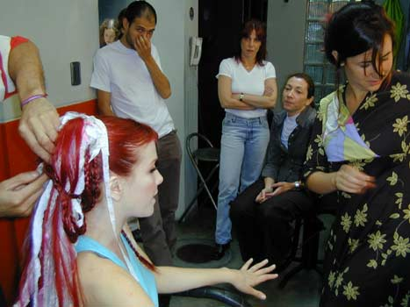
Как жить, зная, что у тебя СПИД
Миллионы людей во всем мире живут с ВИЧ и стремятся к тому, чтобы их жизнь была долгой и качественной.
Надеемся, что информация на этих страницах поможет вам сохранить здоровье, преодолеть кризисы, избежать опасных ошибок и создать благоприятное окружение, которое особенно необходимо тем, кто ежедневно борется с ВИЧ-инфекцией.

Slide 23
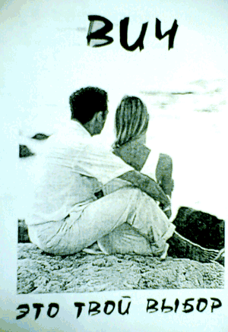
Перемены возможны
Изменяется характер эпидемии, но также меняется отношение правительства, специалистов, подходы к профилактике и уходу.
Постепенно изменяется отношение отдельного человека, живущего в России - стране, где есть СПИД.

Slide 24
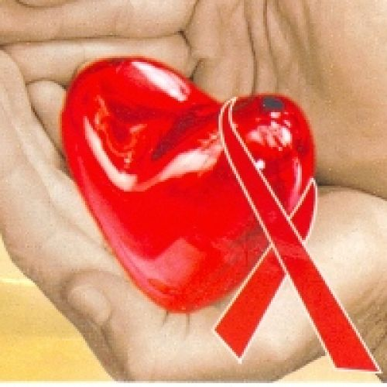
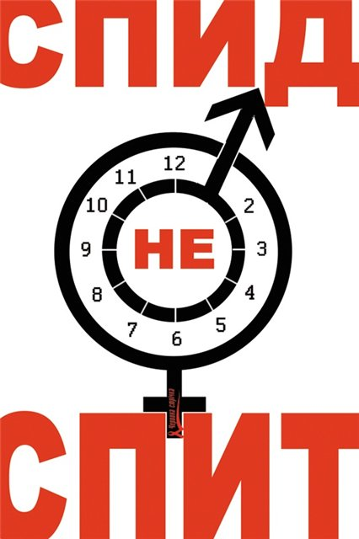
ПОМНИТЕ
Чтобы жить долгие годы и дожить до биологической старости важно заботиться о своем здоровье, при обнаружении болезни своевременно начать противовирусное лечение и приложить максимум усилий, чтобы не допустить развития вторичных заболеваний.

